Slide 1

新・大阪府ESCOアクションプランの
進捗について
資料７
大阪府 住宅まちづくり部 公共建築室 設備課

Slide 2
大阪府のESCO導入実績･効果
○これまでに延べ110施設(39事業)で事業化(平成13年～)
○令和元年度末時点の導入効果
★ CO₂排出削減量(累計)：約22.6万㌧
★ 平均省ｴﾈ率：約33.9％
★ 光熱水費削減額 (累計)：約98億円
大阪府におけるESCO事業の推進計画
（終了）大阪府ESCOマスタープラン (H14～)
（終了）大阪府ESCOアクションプラン (H16～）
（進行中）新・大阪府ESCOアクションプラン（H27～R6）
⇒ 令和元年度、プラン見直し
プランに記載のない施設でも積極的に事業化を進めることを明記し、
ESCO事業のさらなる推進を図る。

Slide 3
新・大阪府ESCOアクションプランの推進目標及び進捗
 | 推進目標（～R6） | 進捗(※1)
導入目標施設数 | 82施設 | 79施設
平均省エネ率 | 15％ | 34%
光熱水費削減額(※2) | 累計 60億円 | 累計 43億円
エネルギー削減量(※3) | 年間 4,700kL | 年間 4,100kL
CO2排出削減総量 | 年間 8,700㌧ | 年間 7,800㌧
※1 令和元年度末実績
（施設数のみ令和２年度末実績（契約予定施設、再ESCO施設含む））
※2 新旧プランの合算
※3 原油換算
⇒ 導入効果についても、目標達成に向け着実に推移

Slide 4
新・大阪府ESCOアクションプランの進捗状況
○23事業79施設でESCO導入
・平成26年度：りんくうタウン駅ビル、中央図書館
・平成27年度：警察8署、泉北府民ｾﾝﾀｰﾋﾞﾙ
・平成28年度：高校8校、中河内救命救急センター
警察5署、三島・南河内府民ｾﾝﾀｰﾋﾞﾙ
・平成29年度：高校8校、狭山池博物館、警察5署、泉南府民ｾﾝﾀｰﾋﾞﾙ
・平成30年度：高校6校、警察5署、公園3園
・令和元年度：近つ飛鳥博物館、国際会議場、警察5署、公園5園
・令和２年度：咲洲庁舎、公園8園
・令和３年度：本庁舎別館、教育センター
○今年度は、１事業で提案公募を実施
・大阪府警察本部本庁舎 ⇒ 80施設（24事業）
＜ESCOサービス開始 77施設＞
＜今年度、省エネ改修を実施＞

Slide 5
大阪府のESCO導入実績一覧（その1）
延べ110施設（39事業）
契約年度 | 施 設 名 | 建物用途 | ESCO ｻｰﾋﾞｽ期間 | 省ｴﾈ率 | 備考
平成13年度 | 母子保健総合医療センター | 病院 | 12年間 | 24.8％ | ｻｰﾋﾞｽ満了
平成14年度 | 府民センタービル (4) | 庁舎 | 10年間 | 19.7％ | ｻｰﾋﾞｽ満了
平成15年度 | 急性期・総合医療センター | 病院 | 12年間 | 25.1％ | ｻｰﾋﾞｽ満了
〃 | 教育センター | 庁舎 | 9年間 | 13.7％ | ｻｰﾋﾞｽ満了
〃 | 障がい者交流促進センター | 福祉施設 | 12年間 | 21.8％ | ｻｰﾋﾞｽ満了
〃 | 池田・府市合同庁舎 | 庁舎 | 12年間 | 29.1％ | ｻｰﾋﾞｽ満了
平成16年度 | 呼吸器・アレルギー医療推進センター | 病院 | 12年間 | 39.8％ | ｻｰﾋﾞｽ満了
〃 | マイドームおおさか | 複合施設 | 15年間 | 29.4％ | ｻｰﾋﾞｽ満了
〃 | 労働センター | 複合施設 | 15年間 | 34.7％ | ｻｰﾋﾞｽ満了
平成17年度 | 門真運転免許試験場 | 警察施設 | 11年間 | 19.4％ | ｻｰﾋﾞｽ満了
〃 | 中河内府民センタービル | 庁舎 | 15年間 | 17.3％
〃 | 府庁舎 本館・別館 (2) | 庁舎 | 10年間 | 8.3％ | ｻｰﾋﾞｽ満了
平成18年度 | 体育会館 | 体育館 | 15年間 | 16.1％
〃 | 青少年海洋センター (2) | 宿泊研修 | 15年間 | 17.3％
平成19年度 | 男女共同参画・青少年センター | 複合施設 | 15年間 | 24.7％
平成25年度 | 池田保健所外10件 (11) | 庁舎 | 14年間 | 7.7％
平成26年度 | りんくうタウン駅ビル | 駅施設 | 5年間 | 31.2%
〃 | 中央図書館 | 図書館 | 9年間 | 42.9%
旧 プラン
新・大阪府ESCOアクションプラン

Slide 6
大阪府のESCO導入実績一覧（その2）
延べ110施設（39事業）
契約年度 | 施 設 名 | 建物用途 | ESCO ｻｰﾋﾞｽ期間 | 省ｴﾈ率 | 備考
平成27年度 | 東警察署外７件（8） | 警察署 | 9年間 | 35.1%
〃 | 泉北府民センタービル | 庁舎 | 15年間 | 18.3%
平成28年度 | 北野高等学校外７件（8） | 学校 | 10年間 | 20.9%
〃 | 中河内救命救急センター | 病院 | 9年間 | 25.1%
〃 | 東成警察署外４件（5） | 警察署 | 12年間 | 41.2%
〃 | 三島・南河内府民センタービル（2） | 庁舎 | 15年間 | 35.8% | （再ESCO）
平成29年度 | 天王寺高等学校外７件（8） | 学校 | 11年間 | 16.3 %
〃 | 狭山池博物館 | 博物館 | 12年間 | 43.2%
〃 | 都島警察署外４件（5） | 警察署 | 10年間 | 50.9%
〃 | 泉南府民センタービル | 庁舎 | 15年間 | 33.4% | （再ESCO）
平成30年度 | 服部緑地外２件（3） | 公園 | 13年間 | 24.4%
〃 | 四條畷高等学校外５件（6） | 高校 | 12年間 | 17.6%
〃 | 天王寺警察署外４件（5） | 警察署 | 15年間 | 48.2%
令和元年度 | 近つ飛鳥博物館 | 博物館 | 15年間 | 26.9%
〃 | 国際会議場 | 複合施設 | 15年間 | 33.7%
〃 | 大淀警察署外4件（5） | 警察署 | 12年間 | 41.1%
〃 | 浜寺公園外4件（5） | 公園 | 15年間 | 22.8%
令和２年度 | 咲洲庁舎 | 庁舎 | 15年間 | 21.4%
〃 | 山田池公園外7件（8) | 公園 | 15年間 | 23.2%
令和３年度 | 本庁舎別館 | 庁舎 | 15年間 | 12.3% | (契約予定)
〃 | 教育センター | 庁舎 | 15年間 | 40.9% | 〃

Slide 7
平均省エネ率（総量平均）
平均省エネ率
（％）
50
44.4
40
36.8
33.4
32.8
31.5
30
20
↓目標値↓
15
10
0
平成27年度
平成28年度
平成29年度
平成30年度
令和元年度
○令和元年度時点で、目標（15%）を大きく上回り、
30％以上を達成している。

Slide 8
光熱水費削減額（旧プラン効果分含む）
年間削減金額
（億円/年）
累計削減金額
（億円）
35
70
↓目標値↓
30
60
25
※ 削減額はサービス開始後
15年間までを計上する
50
43億円
20
40
15
30
7.8
9.0
8.6
9.0
8.4
10
20
1.3
2.0
2.9
3.5
4.3
5
10
0
0
平成27年度
平成28年度
平成29年度
平成30年度
令和元年度
【新プラン】年間削減金額合計（億円/年）
※ りんくう駅ビル実績を含む
【旧プラン】年間削減金額合計（億円/年）
【平成27年度以降】累計削減金額（億円）
○目標は10年間で累計60億円（旧プラン分35億円、新プラン分25億円）
○５年間で、累計43億円の削減（目標の約72%）を達成

Slide 9
エネルギー削減量
エネルギー削減量
原油換算(kL)
5000
↓目標値↓
4700
4000
約4,100kL
3000
2000
782
771
850
672
798
1000
0
平成27年度
平成28年度
平成29年度
平成30年度
令和元年度
各年度新規導入施設のエネルギー削減量-原油換算(kL)
エネルギー削減量の年間合計(kL/年)
○令和元年度は、約4,100キロリットル（目標の約87％）を達成

Slide 10
CO2排出削減量
（t-CO2)
10000
↓目標値↓
8700
8000
約7,800㌧
6000
4000
1,296
1,460
1,491
1,367
1,597
2000
0
平成27年度
平成28年度
平成29年度
平成30年度
令和元年度
各年新規導入施設のCO2削減量の年間合計（t-CO2)
○令和元年度の実績は、約7,800㌧
（目標の約90%）を達成
CO2削減量の年間合計（t-CO2/年)
⇒ 導入の効果についても、目標達成に向け着実に推移！！

Slide 11

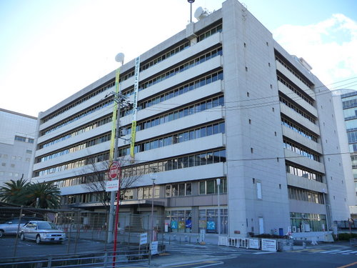
令和２年度の公募について ①
ESCO
2回目
（令和３年度契約、工事予定）
【本庁舎別館】
●最優秀提案者
・アズビル株式会社（代表者）
・芙蓉総合リース株式会社
●各年の光熱水費削減額
7,322千円／年
●省エネルギー率 12.3％
●ESCOｻｰﾋﾞｽ期間
令和4～18年度(15年間)
●主な提案内容
・照明のLED化
・空調機省エネルギー制御
・駐車場ファン最適運転制御
・湯沸器更新
シェアード・
セイビングス
SRC造（一部RC造）
地上８階/地下３階
延べ面積 29,499㎡
建設年度 1964年
主な設備：
空調 中央式＋一部個別空調
照明 Hf 蛍光灯 他

Slide 12
12
本庁舎別館へのESCO導入効果（提案時、補助金有）
（単位：千円(税込)／年）
他、行政財産使用料が加算される
光熱水費
【 70,940 】
光熱水費
削減額
【 7,322 】
府の利益
【 407 】
府の利益
【 7,322 】
ESCO
サービス料
【 6,915 】
光熱水費
【 63,618 】
光熱水費
【 63,618 】
ESCO実施前
ESCOサービス期間（15年間）
契約期間満了後

Slide 13
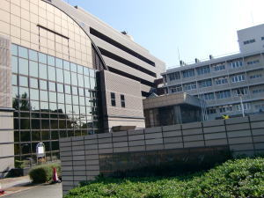
令和２年度の公募について②
（令和３年度契約、工事予定）
【教育センター】
●最優秀提案者
・東芝エレベータ株式会社
●各年の光熱水費削減額
7,609千円／年
●省エネルギー率 40.9％
●ESCOｻｰﾋﾞｽ期間
令和4～18年度(15年間)
●主な提案内容
・照明のＬＥＤ化 ・熱源の最適更新
・本館別館個別エアコン更新
・節水栓導入 ・ＢＥＭＳ導入
・ESCOサービス期間中の
故障について修理も含め無償対応
ESCO
2回目
ギャランティード・
セイビングス
SRC造 地上8階 / 地下1階（本館）
RC造 地上5階 / 地下1階（別館）
延べ面積 14,467㎡（本館）
4,272㎡（別館）
建設年度 1993年（本館）
1970年（別館）
設備概要 空調 中央方式（本館）
個別方式（別館）
照明 高効率蛍光灯

Slide 14
14
教育センターへのESCO導入効果（提案時、補助金有）
ESCO事業の効果（単位：千円(税込)／年）
設計・工事・監理相当額（単位：千円(税込)）
光熱水費
【 20,914 】
光熱水費
削減額
【7,609】
設計・工事・
監理費
相当額
（府提示）
【 318,600 】
設計・工事・
監理費
相当額
（提案額）
【 317,570 】
補助金
（見込み）
【 63,746 】
光熱水削減額
（15年）
【114,140 】
光熱水費
【13,305 】
実質的な
設計・工事・
監理費
相当額
【 139,684 】
提案時
ESCO実施
ESCO実施前
ESCOサービス期間
（15年間）
公募時
※上記に加えて、ESCOサービス期間中は
定期点検・計測検証サービス料（3,663千円(税込)/年）を支払い

Slide 15
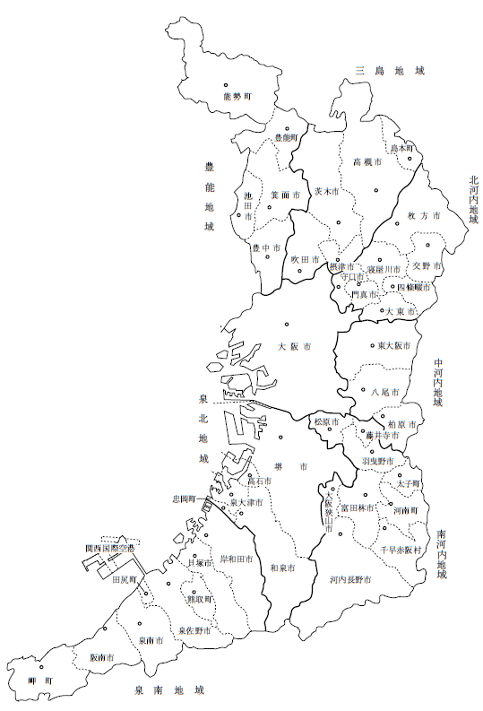




市町村へのESCO普及
（「大阪府市町村ESCO会議」を通じて普及促進）
下線施設：R２年度公募
【20市町村125施設（令和３年3月時点）でESCO事業化】 】
大阪市（81施設）
①総合医療センター ②大阪プール ③瓜破斎場
④真田山プール・天王寺スポーツセンター ⑤環境科学研究所
⑥社会福祉センター ⑦北部環境事業センター ⑧教育センター
⑨市立中央図書館 ⑩中央卸売市場本場（業務管理棟）
⑪城北環境事業センター ⑫東洋陶磁美術館
⑬東南環境事業センター ⑭北区役所 ⑮天王寺動物園
⑯～⑱おとしよりすこやかセンター（南部館 他2施設）
⑲中央卸売市場本場（市場東棟 他4棟）
⑳中央卸売市場東部市場（仲卸売場棟 他4棟）
㉑～ 都島区役所等の39施設（照明LED化）
おとしよりすこやかセンター西部館
～ 中央図書館外16施設
～ 平野区役所外2施設
中部環境事業センター
池田市（２施設）
①池田・府市合同庁舎
②五月山体育館
箕面市（１施設）
①本庁舎
高槻市（１施設）
①高槻市総合センター
豊中市（2施設）
①②第一庁舎・第二庁舎
吹田市（１施設）
①本庁舎
枚方市（２施設）
①輝きプラザきらら ②市立中央図書館
摂津市（１施設）
①市庁舎
守口市（１施設）
①市庁舎
堺市（２施設）
①北区役所 ②東区役所
八尾市（３施設）
①社会福祉会館 ②山本コミュニティセンター
③生涯学習センター
泉大津市（１施設）
①市立病院内コージェネレーション設備
藤井寺市（５施設）
①藤井寺市役所 ②市民総合会館本館
③市民総合会館別館
④生涯学習センター ⑤保健センター
岸和田市（７施設）
①本庁舎 ②別館 ③図書館 ④競輪場
⑤市民病院 ⑥牛滝温泉せせらぎ荘（民間委託）
⑦文化会館
太子町（１施設）
①町役場庁舎・分署
貝塚市（１施設）
①市民福祉センター
河南町（１施設）
①町役場庁舎
和泉市（５施設）
①和泉シティプラザ
②和泉市コミュニティセンター ③いずみ霊園
④北部コミュニティセンター ⑤まなびのプラザ
千早赤坂村（6施設）
①くすのきホール ②郷土資料館 ③保健センター
④給食センター ⑤海洋センター ⑥いきいきサロンくすのき
河内長野市（１施設）
①市庁舎本館・別館

Slide 16
更なるESCO事業の推進
１．設備更新型ESCO事業のさらなる活用
〇令和2年度、「教育センター」にて公募、事業者決定。
提案で省エネルギー率40%を上回る大きな効果を実現。
〇令和4年度の公募実施に向けて、公募施設及び公募手法を検討中。
設備更新型ESCO事業と民間資金活用型ESCO事業を併せて一事
業とする新たな公募手法を検討。
２．LED化を中心としたESCO事業の実施
〇令和元年度「大阪府咲洲庁舎」で、令和2年度「大阪府本庁舎別
館」にて民間資金活用型ESCO事業を公募実施、事業者決定。
３．予備調査会の積極的な活用
〇令和元年度、「大阪府本庁舎別館」、「大阪府警察本部本庁舎」にて
予備調査会を実施。
「大阪府本庁舎別館」：令和2年度公募、事業者決定。
「大阪府警察本部本庁舎」：令和3年度公募実施予定。
〇令和4年度の公募実施に向け、検討施設にて令和3年度実施予定。

Slide 17
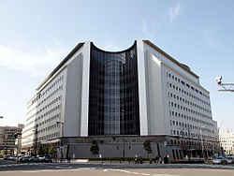
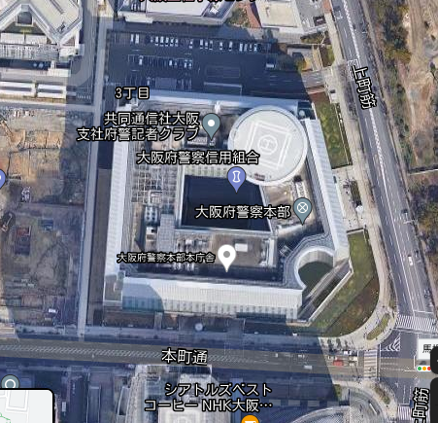
令和３年度の公募について
シェアード・
セイビングス
大阪府警察本部本庁舎ESCO事業
【所在地】
大阪市中央区大手前
三丁目-1-11
【施設概要】
用 途：庁舎施設
建 年：2002年（第Ⅰ期工事）
2007年（第Ⅱ期工事）
延面積：118,200 ㎡
構 造：SRC造・一部S造
階 数：地上10階 / 地下3階
【設備概要】
空調：中央式
照明：Hf 蛍光灯 他
第Ⅰ期工事
第Ⅱ期工事
光熱水費と使用量（2018～20年度平均概算値）
 | 電力 | ガス | 上下水 | 合計
光熱水費 (千円／年) | 273,244 | 58,709 | 54,894 | 386,847
使用量 (年当たり) | 18,744 千 kwh | 827,635 ㎥ | 87,181 ㎥ | -

Slide 18
【提案募集スケジュール（予定）】
 | 大阪府警察本部本庁舎ESCO事業
ESCO提案審査会 | 令和3年6月4日(金)
募集要項配付 | 令和3年6月18日(金) ～ 6月25日(金)
質問回答 | 令和3年7月5日(月)
参加表明受付 | 令和3年7月6日(火) ～ 7月12日(月)
提案要請書交付 | 令和3年7月15日(木)
現場ウォークスルー調査 | 令和3年7月下旬
提案書受付 | 令和3年9月中～下旬
ESCO提案書に関する 事務局ﾋｱﾘﾝｸﾞ | 令和3年10月上旬
事業者選定部会 | 令和3年10月中旬～下旬
最優秀及び優秀提案の 結果通知 | 令和3年10月下旬

